Slide 1


Цифровая обработка сигналов
ВЗАИМОСВЯЗИ АНАЛОГОВЫХ И ДИСКРЕТНЫХ СИГНАЛОВ
НОВОСИБИРСКИЙ ГОСУДАРСТВЕННЫЙ ТЕХНИЧЕСКИЙ УНИВЕРСИТЕТ
В.Н. Васюков
2023

Slide 2
Дискретные сигналы получаются из аналоговых при дискретизации
Идеальный
дискретизатор
Взаимосвязь аналогового сигнала и его спектральной плотности определяется парой преобразований Фурье непрерывного времени (НВПФ)

Slide 3
Дискретный сигнал (последовательность) и его спектральная плотность связаны парой преобразований Фурье дискретного времени (ДВПФ)
Поскольку существует связь ,
должны быть связаны и спектральные плотности
и

Slide 4
Подставим в обратное НВПФ
Сравним с
Левые части равны, равны и правые при
где - относительная (нормированная) частота, от -1/2 до 1/2.
Кроме того, необходимо обратить внимание на пределы интегралов.

Slide 5
Подставим в выражение
получим

Slide 6
Разбивая интервал (-∝, ∝) на отрезки длиной
, перепишем второе выражение в виде

Slide 7
Заменим переменную
Заметим, что , если k и n – целые. Меняем сумму и интеграл местами:

Slide 8
Спектральная плотность дискретного сигнала, «размещённая» на аналоговой частотной оси с соответствующим сжатием/ растяжением, образована суммированием бесконечного числа копий спектральной плотности аналогового сигнала с учётом множителя 1/Тd.

Slide 9
Если спектр аналогового сигнала сосредоточен в полосе
, то правая часть содержит только одно ненулевое слагаемое и спектры аналогового и дискретного сигналов имеют одинаковую форму, различаясь лишь масштабным коэффициентом

Slide 10
Если спектр аналогового сигнала шире интервала
то копии спектра аналогового сигнала налагаются при сдвигах, и происходит необратимое искажение, точнее, спектральные плотности аналогового и дискретного сигнала имеют неодинаковую форму

Slide 11
Восстановление (синтез) аналогового сигнала по его отсчётам – это по существу интерполяция функции, а ряд Котельникова - это интерполяционная формула
Для осуществления этой операции следовало бы генерировать
функции вида , умножать их
на отсчёты, сдвигать по времени и суммировать
Тот же результат можно получить проще, если использовать аналоговую ЛИС-цепь (фильтр) с импульсной характеристикой вида

Slide 12
На вход интерполирующего фильтра необходимо подавать сигнал
тогда на выходе будет воспроизведён исходный аналоговый сигнал
Спектральная плотность импульсного (иАИМ) сигнала

Slide 13
Итак,
и если
то спектральная плотность иАИМ-сигнала имеет такую же
форму, что и спектральная плотность дискретного сигнала
(при этом они суть функции различных аргументов и, несмотря на одинаковые названия, представляют собой разложения разных функций – сигналов – в различных базисах)

Slide 14
Теперь выясним, как связаны спектральные плотности АИМ-сигнала и исходного аналогового сигнала. Положим
где - короткий импульс. Можно записать ряд Фурье
, где
Тогда спектральная плотность периодической последовательности импульсов

Slide 15
Если иАИМ-сигнал образован умножением
где - короткий импульс, то спектральная плотность образуется как свёртка
и имеет вид

Slide 16
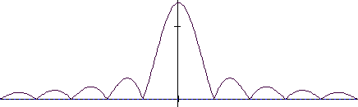
Но:
Взятие (одиночного) отсчёта аналогового сигнала (стробирование) описывается выражением типа свёртки
импульс должен быть значительно короче АКФ сигнала (форма тогда не имеет значения)
16

Slide 17
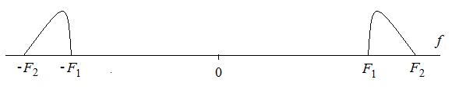
  Дискретизация узкополосных сигналов
спектральная плотность аналитического сигнала
отлична от нуля только в полосе частот
Выберем в качестве средней частоты сигнала среднее арифметическое
Комплексная огибающая
имеет спектральную плотность
сосредоточенную в полосе , где

Slide 18
Комплексная огибающая имеет финитную спектральную плотность, поэтому
где
Аналитический сигнал

Slide 19
Аналитический сигнал
Узкополосный сигнал
Заменяя комплексную огибающую её представлением через квадратурные компоненты, получим

Slide 21
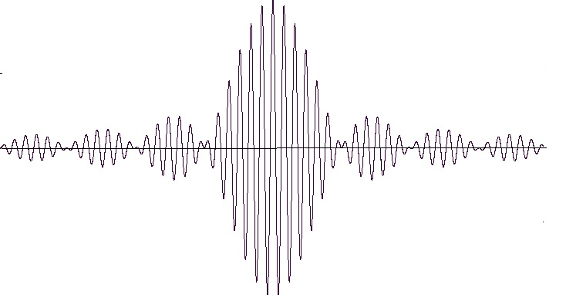
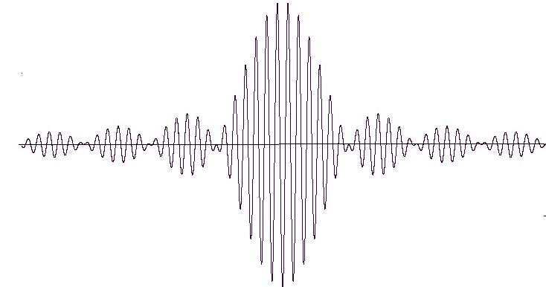

Slide 22
Итак, исходный аналоговый узкополосный сигнал может быть точно восстановлен по отсчётам его квадратурных компонент, взятым с шагом , средняя частота для восстановления должна быть известна.
Однако существует другой способ дискретизации, не требующий переноса спектра, когда периодически берутся пары отсчётов исходного высокочастотного (узкополосного) сигнала, причём отсчёты в паре должны быть сдвинуты друг относительно друга на величину , то есть на четверть периода колебания средней частоты

Slide 23
Узкополосный сигнал
Умножим сигнал на косинусоиду и подставим
Вспомним, что , а . Тогда

Slide 24
Обозначим
Потребуем, чтобы было целым и чётным
Аналогично
Подставим вместо t

Slide 25
С учётом чётности
отсчёты исходного сигнала, взятые с задержкой на четверть периода колебания средней частоты, равны отсчётам квадратурной компоненты, задержанным на такую же величину

Slide 26
При восстановлении узкополосного сигнала можно вместо отсчётов квадратурной компоненты использовать отсчёты самого сигнала, взятые со сдвигом на четверть периода колебания средней частоты, при этом ошибка будет тем меньше, чем «узкополоснее» сигнал, т.е. чем медленнее меняются квадратурные компоненты.
Итак, узкополосный сигнал может быть восстановлен теоретически точно по отсчётам его квадратурных компонент, взятых одновременно в моменты , или приближённо по парам отсчётов самого сигнала, взятым в моменты и
соответственно.

Slide 28
Энергетические соотношения при ДПФ
Для сигнала, спектр которого сосредоточен в полосе
- разложение в базисе функций
норма
28

Slide 29
норма
Энергия аналогового сигнала определяется как
скалярное произведение сигнала с самим собой
29

Slide 30
Энергия аналогового сигнала, выраженная через
отсчеты дискретного сигнала
Энергия дискретного сигнала по определению
отсюда

Slide 31
Дискретное преобразование Фурье вычисляется для последовательности конечной длины
которой соответствует аналоговый сигнал длительности
средняя мощность аналогового сигнала
,

Slide 32
средняя мощность аналогового сигнала
ДПФ в унитарной форме
,

Slide 33
Для унитарного преобразования на основе
равенства Парсеваля
А поскольку

Slide 34
Итак, мощность аналогового сигнала

